Slide 1
Z polskiej strefy Bałtyku w kierunku głębszych wód
Rasmus Errboe,
wiceprezes Ørsted
dyrektor na Europę Kontynentalną

Slide 2
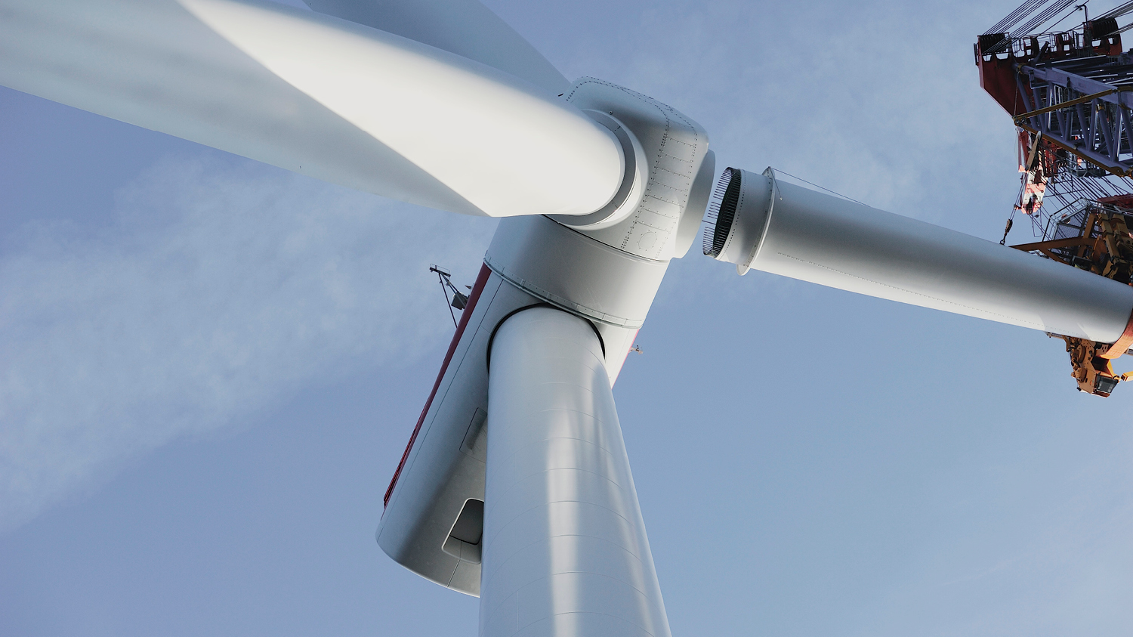
Dlaczego Polska?

Slide 3
Polska ma korzystne warunki rozwoju morskich farm wiatrowych
Stabilny i silny wiatr
Płytkie wody i niskie fale
Polska
Duże poparcie społeczne 8 na 10 mieszkańców Polski popiera rozwój morskich farm wiatrowych*.
Zielone światło dla rozwoju MFW PEP2040: MFW filarem polskiej transformacji; Ustawa offshore: ramy prawne dla rozwoju MFW
Germany
* źródło: Badania świadomości i zachowań ekologicznych dot.. energii wiatrowej, przeprowadzone w listopadzie 2020 r. dla Ministerstwa Klimatu i Środowiska.

Slide 4
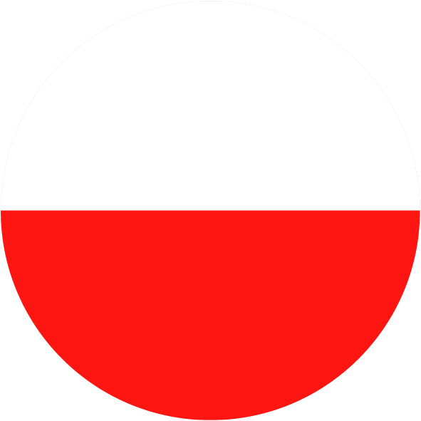
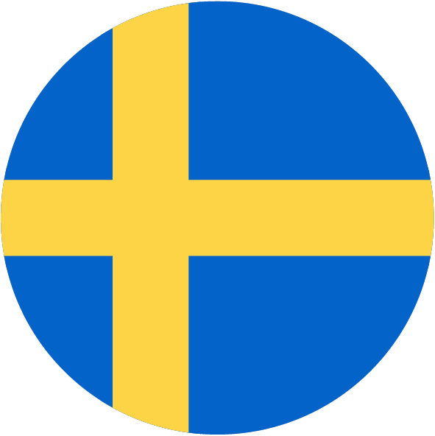
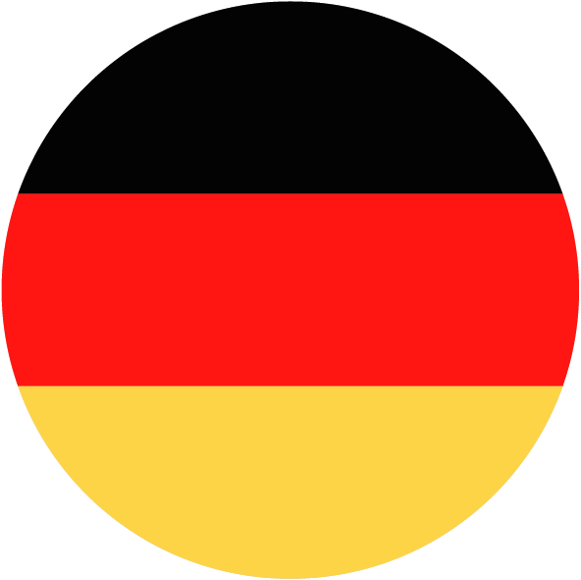
Polska ma szansę stać się jednym z największych rynków morskiej energetyki wiatrowej w Europie i liderem w regionie Morza Bałtyckiego
83GW mocy z MFW w basenie Morza Bałtyckiego
Polska
28GW 20 GW 16GW 7GW 5GW
Germany
* źródło: Badania świadomości i zachowań ekologicznych dot.. energii wiatrowej, przeprowadzone w listopadzie 2020 r. dla Ministerstwa Klimatu i Środowiska.

Slide 5
Ørsted w Polsce

Slide 6
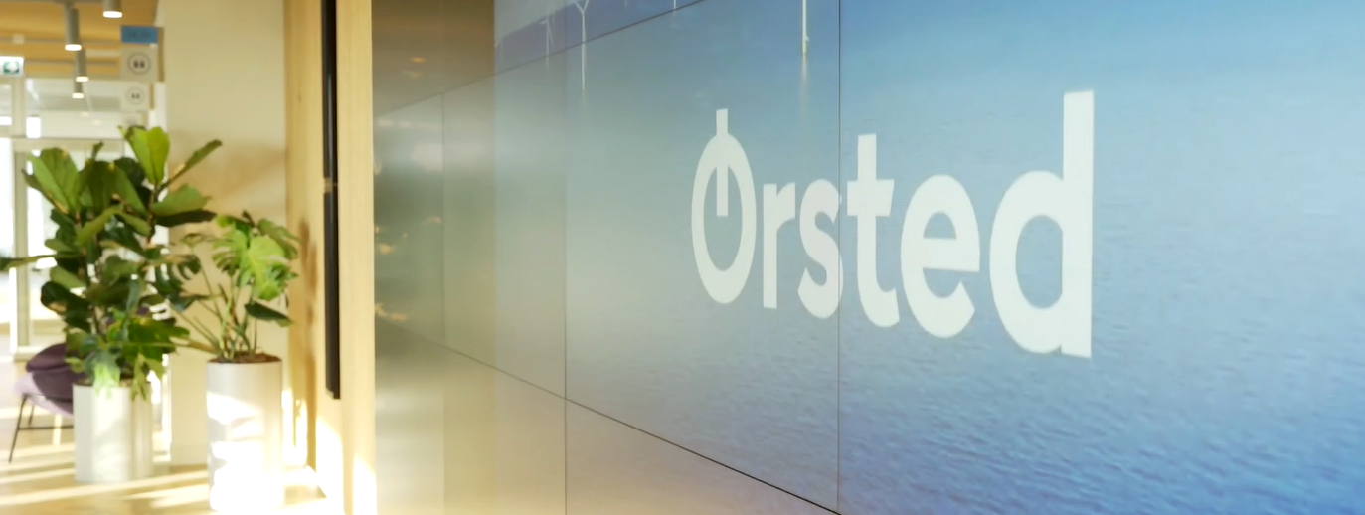
Polska jest kluczowym rynkiem strategicznym dla Ørsted
7 lat działalności w Polsce
i nowa lokalna siedziba otwarta w Warszawie
250 pracowników dzisiaj. Dynamicznie się rozwija.
2,5GW zabezpieczonej mocy w partnerstwie z PGE

Slide 7
Ørsted wspiera polską transformację energetyczną w partnerstwie z PGE
Wizja i strategiczne cele Ørsted
Wizja Ørsted to świat zasilany wyłącznie odnawialnymi źródłami energii.
Ørsted ogłosił niedawno aspirację, by do 2030 r. stać się wiodącym na świecie producentem zielonej energii z celem 50 GW zainstalowanej mocy odnawialnej do 2030 r., z czego 30 GW będzie stanowić morska energia wiatrowa.
Baltica: 2.5 GW na polskich wodach
Baltica 2 i Baltica 3 stanowią istotną część ambicji Ørsted do roku 2030 i. i są dla nas strategicznie ważnymi projektami.
Wspólne projekty PGE-Ørsted stanowią 42% pierwszej rundy offshore w Polsce (2,5 GW z 5,9 GW).
Obie farmy wiatrowe będą przez 30 lat dostarczać czystą, niezawodną i niedrogą energię do prawie 4 milionów polskich gospodarstw domowych.
Baltica 2 i 3 pomogą uniknąć 8 mln ton CO2 rocznie, wspierając transformację energetyczną Polski

Slide 8
Najlepsze praktyki

Slide 9
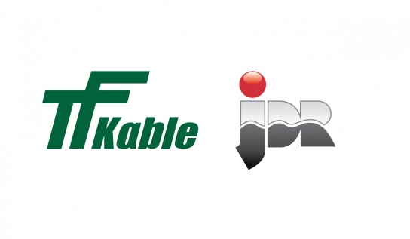
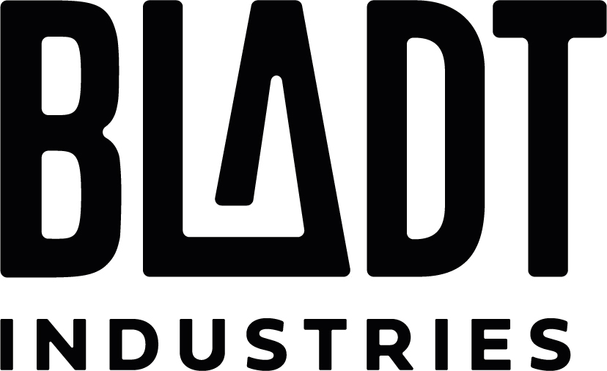
Kilku dużych polskich dostawców zostało już zaangażowanych w projekty Ørsted na całym świecie
Producenci kabli
Wieże turbin i platformy
Fundamenty i podstacje
TF Kable
100% polskiego kapitału.
W 2017 r. przejęła firmę JDR Cable, która dostarczyła kable na największą na świecie farmę wiatrową Hornsea 1, a potem także na farmy Race Bank i Changhua 1&2a.
Smulders/Spomasz
Specjalizuje się w produkcji konstrukcji stalowych dla morskich farm wiatrowych, głównie konstrukcje dla morskich wież i platform wiatrowych.
Dostarczył konstrukcje stalowe dla projektów Walney Extension
Bladt Industries Polska
Zlokalizowany w Szczecinie.
Produkuje fundamenty i podstacje ze stali dla morskiej energetyki wiatrowej.
Dostarczył fundamenty na holenderską farmę Borselle 1 & 2

Slide 10
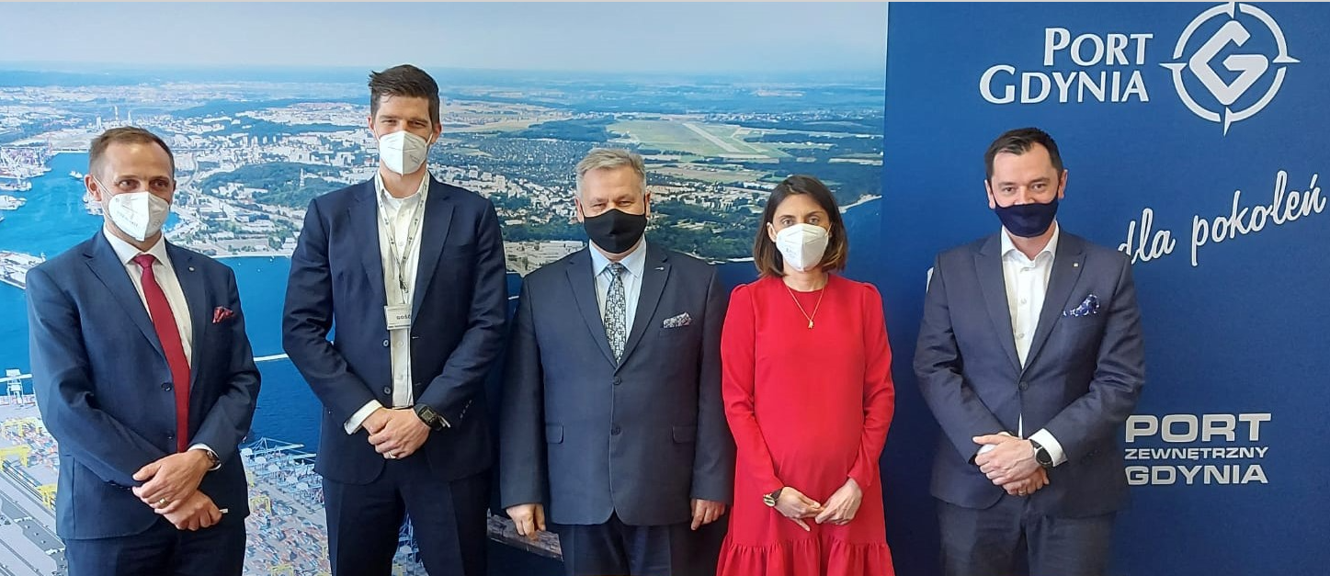
Współpraca Ørsted z Portem Gdynia
21 kwietnia 2021 r., Ørsted podpisał list intencyjny z Portem Gdynia.
Wspólnie zbadamy rozwój innowacyjnych technologii i ich komercjalizację na rynku polskim i międzynarodowym
Obszary zainteresowania to bezzałogowe pojazdy, drony, robotyka i zrównoważony transport morski dla rozwoju morskiej energetyki wiatrowej w Polsce

Slide 11
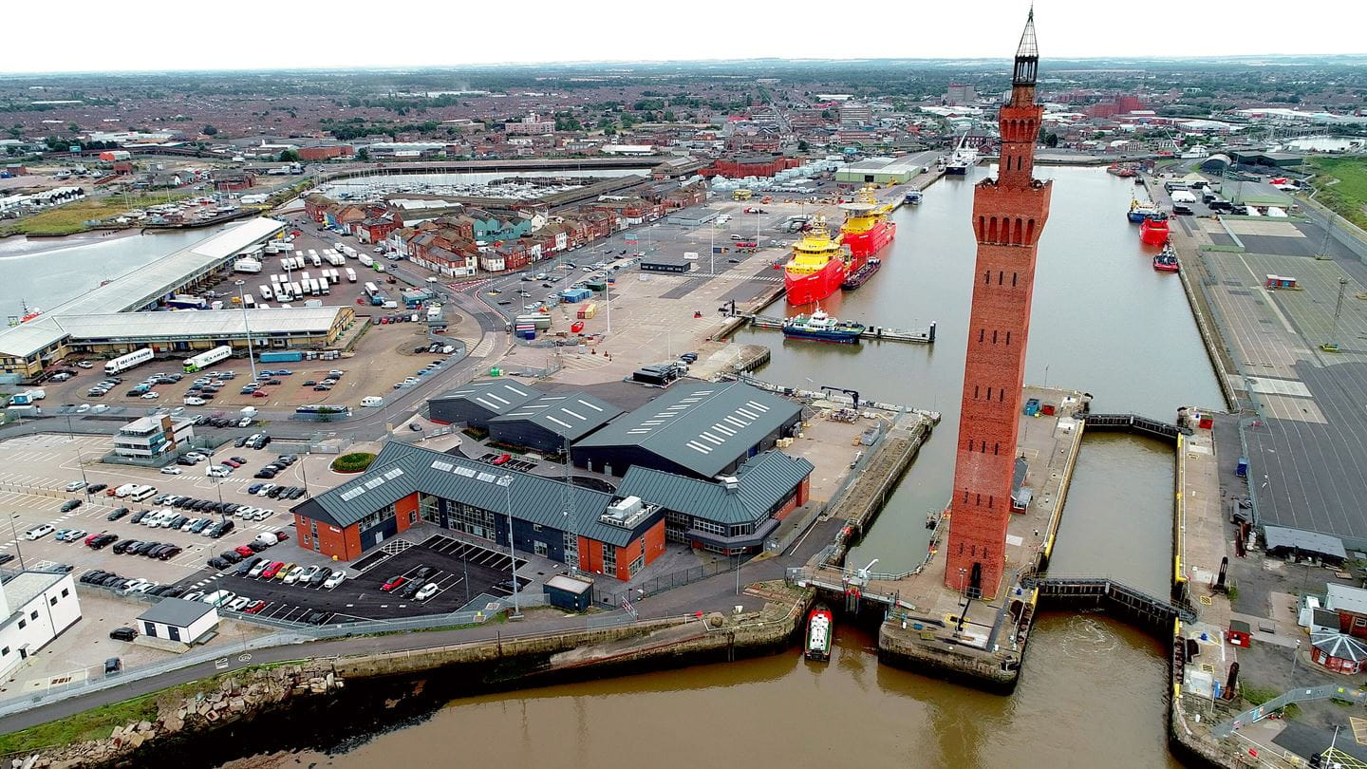
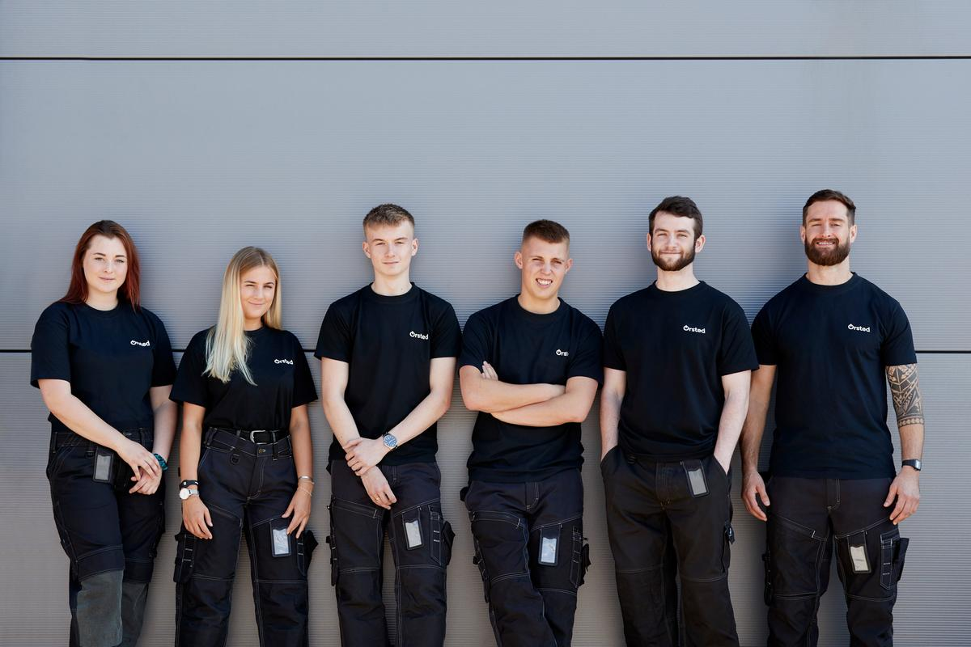
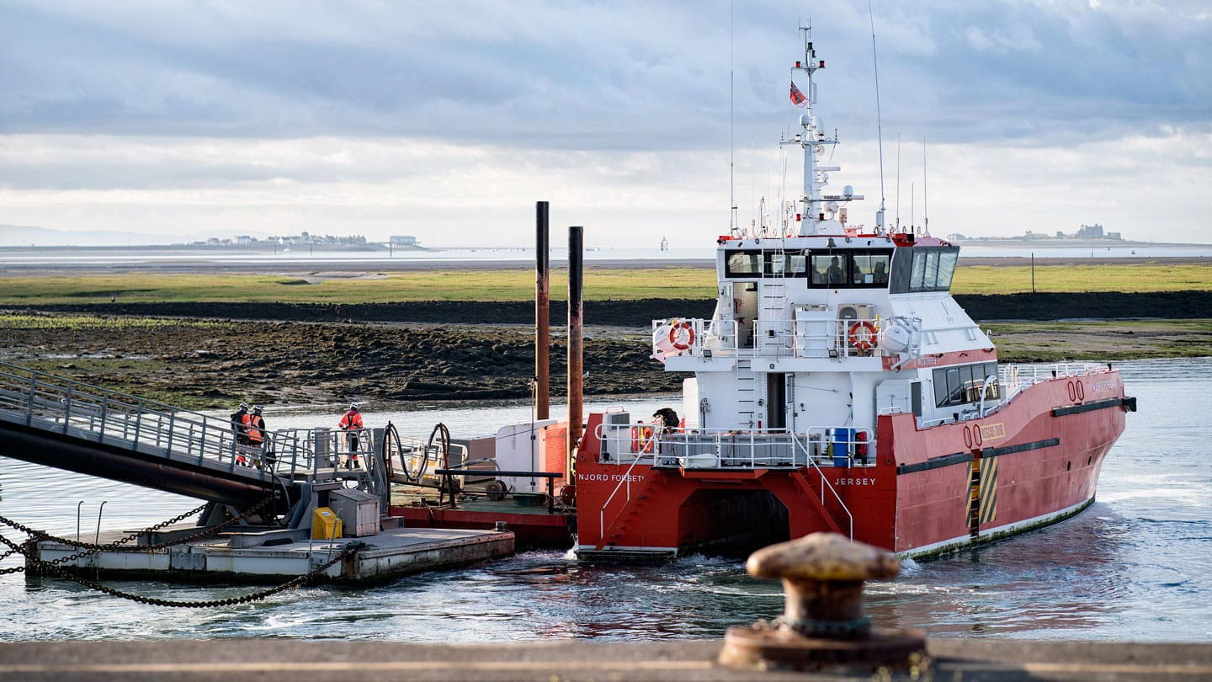
Studium przypadku : Port Grimsby na wschodnim wybrzeżu Wielkiej Brytanii ponownie rozkwita po dużych inwestycjach firmy Ørsted w centrum obsługi i konserwacji
Zatrudniamy lokalne firmy tworzymy miejsca pracy
Edukujemy przyszłe kadry
Wspieramy lokalny
łańcuch dostawców
Nasze centrum operacyjne i konserwacyjne East Coast Hub wybudowała lokalna firma.
Stworzyliśmy wiele nowych miejsc pracy wymagających kwalifikacji, które będą potrzebne przez wiele lat
Hub zatrudnia 370 osób
Promujemy kariery związane z naukami ścisłymi, technologią, inżynierią i matematyką.
Współpracujemy z krajowymi i regionalnymi organizacjami szkoleniowymi i edukacyjnymi.
Nawiązaliśmy współpracę z Grimsby Institute w Grimsby oraz Furness College w Barrow-in-Furness, aby zapewnić trzyletni program praktyk dla techników turbin wiatrowych.
Jesteśmy zaangażowani w rozwijanie konkurencyjnych, lokalnych łańcuchów dostaw, które służą budowie, eksploatacji i konserwacji lokalnych farm wiatrowych.
Ściśle współpracujemy z lokalnymi firmami w celu realizacji znaczących projektów infrastrukturalnych, pomagając tym samym generować regionalny rozwój gospodarczy.

Slide 12
Dziękuję za uwagę

